Slide 1
操作系统项目实践答辩
延边大学 工学院 2022级计算机科学与技术
指导老师：金国哲
答辩人：金明俊

Slide 2
目 录
CONTENTS
项目与简单说明
项目结构
实现思路
项目实践总结
P R O J E C T A N D B R I E F E X P L A N A T I O N
P R O J E C T S T R U
C T U R E
I M P L E M E N T A T I O N I D E A
P R O J E C T P R A C T I C E S U M M A R Y

Slide 3
第一部分
项目与简单说明
P R O J E C T A N D B R I E F E X P L A N A T I O N

Slide 4
项目与简单说明
实践项目2：进程调度模拟
【目标】
实现一个模拟进程调度的程序，理解不同调度算法的性能和特点。
【任务】
1.进程创建：模拟一组进程的创建，包括到达时间、执行时间等属性。
2.调度算法：实现并比较几种基本的调度算法，如先来先服务（FCFS）、最短作业优先（SJF）、时间片轮转（RR）等。
3.性能评估：收集并比较不同调度算法的调度性能，如平均等待时间、平均周转时间等。
【学习目标】
掌握操作系统中进程调度的基本原理。理解不同调度算法的优缺点和适用场景。

Slide 5

项目与简单说明
简单说明
该项目使用MATLAB和Visual Studio 2022编译器，用C++编写，实现了对三种算法的性能评估。
调度算法
先来先服务（FCFS）、最短作业优先（SJF）和时间片轮转（RR）算法

Slide 6
第二部分
项目结构
P R O J E C T S T R U C T U R E

Slide 7
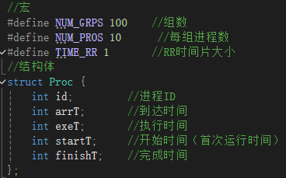
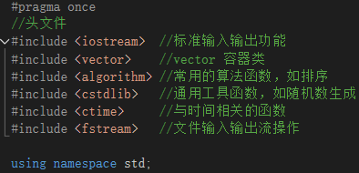
头文件JinCheng.h项目结构
在项目的头文件中首先开头包含了项目代码需要的其他头文件。然后是设定好的宏，10个进程为一组，一共循环100组用于得到性能数据以及RR算法中时间片的大小设置为1。最后定义出进程结构体，其中一个进程有ID、到达时间、执行时间、首次运行时间、完成时间，这五个属性。这些属性用于计算性能指标。

Slide 8
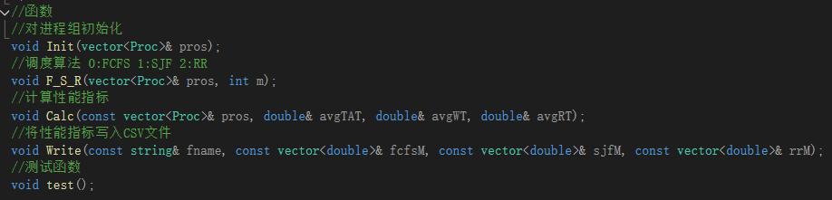
头文件JinCheng.h项目结构
然后头文件中剩下的就是一些函数声明，他们依次是对进程属性进行初始化的函数、执行三种调度算法的函数、通过进程属性计算性能指标的函数、把性能指标数据写入文件的函数、在终端输出调用过程以测试算法是否正确的函数。

Slide 9
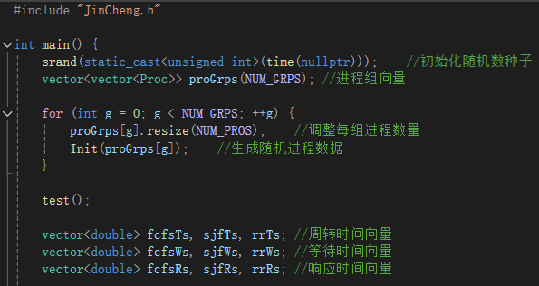
main.cpp项目结构
在主函数中首先进行初始化随机数、进程组向量。其中进程组向量是二维向量，每组里面包含很多进程。然后下一步是对进程的数据进行初始化，检测算法是否正确，定义出存储性能指标的向量。

Slide 10
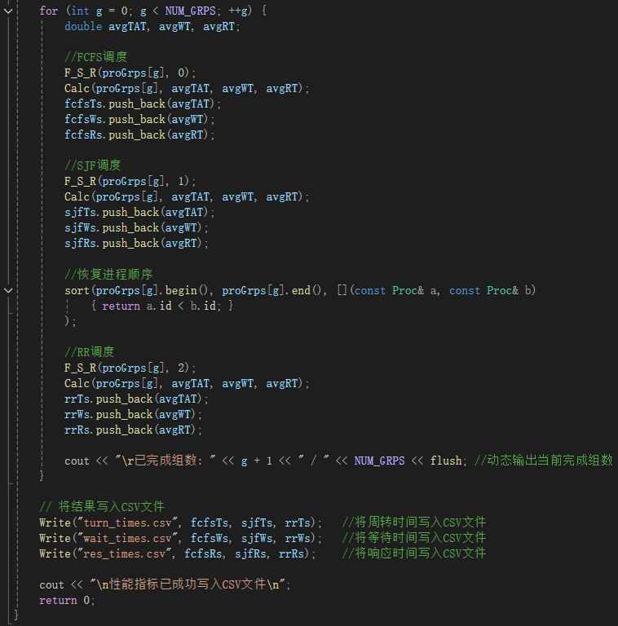
main.cpp项目结构
主函数的另一部分开始进行调度。调度时对于每一组分别按顺序调用FCFS、SJF、RR算法。在调用完算法后会计算该算法的性能指标，然后存入之前创建好的向量中。在调用RR算法之前还要把进程的顺序改回初始顺序，否则RR算法的轮转顺序将会用SJF的调度顺序轮转。

Slide 11
第三部分
实现思路
I M P L E M E N T A T I O N I D E A

Slide 12
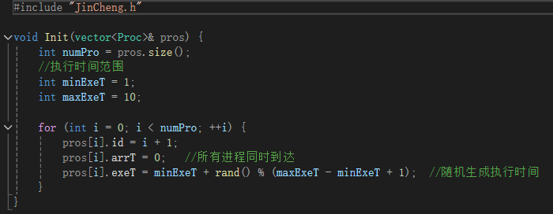
JinCheng.cpp实现思路
（Init）初始化函数
初始化函数Init，对接收到的进程的属性进行初始化，执行时间为随机。由于如果每个进程的到达时间都不同会导致FCFS和SJF的运行过程和结果相同，所以为了可以更清晰的比较三种算法，我假设了所有的进程到达时间都相同，但有先后顺序。

Slide 13
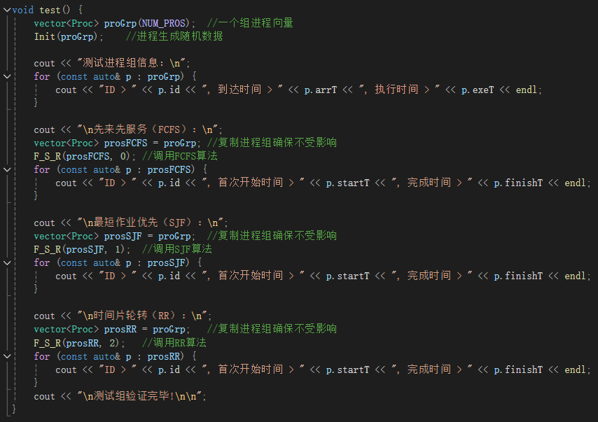
JinCheng.cpp实现思路
（test）测试函数
测试函数test，首先创建一个进程并随机初始化，然后在终端显示出每种算法的开始，完成时间，最后对三种算法进行验证是否正确。

Slide 14
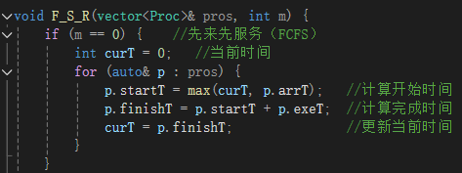
JinCheng.cpp实现思路
（FCFS）算法函数
先来先服务（FCFS）：按照进程到达时间先后顺序进行调度，不考虑每个进程的执行时间。

Slide 15
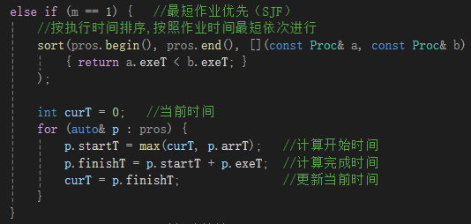
JinCheng.cpp实现思路
（SJF）算法函数
最短作业优先（SJF）：选择执行时间最短的进程进行调度。由于是同时到达，所以先按照执行时间排序后进行调度。

Slide 16
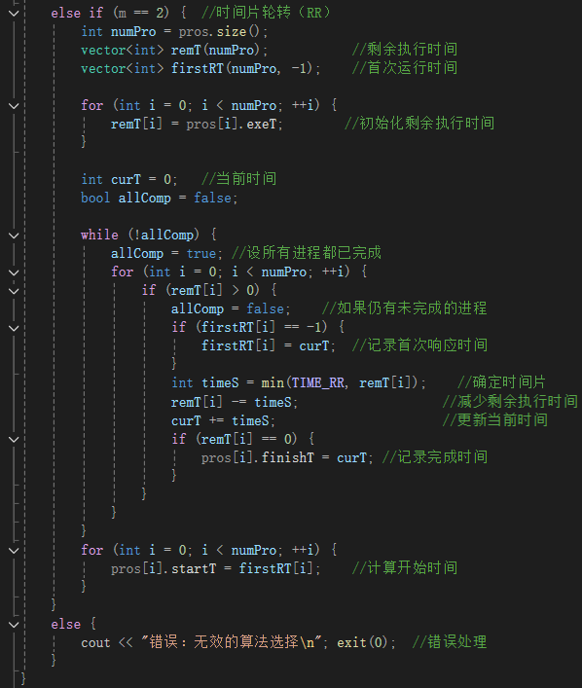
JinCheng.cpp实现思路
（RR）算法函数
时间片轮转（RR）：每个进程在给定的时间片内轮流执行，直至所有进程完成。

Slide 17
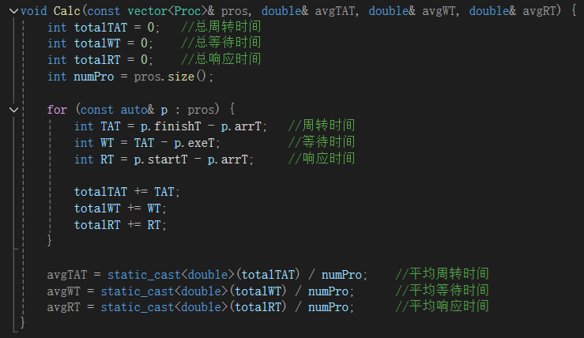
JinCheng.cpp实现思路
（Calc）计算函数
计算函数（Calc）：遍历每个进程，累加各自的周转时间、等待时间和响应时间，然后计算这些时间的平均值存储在传入的引用参数中。

Slide 18
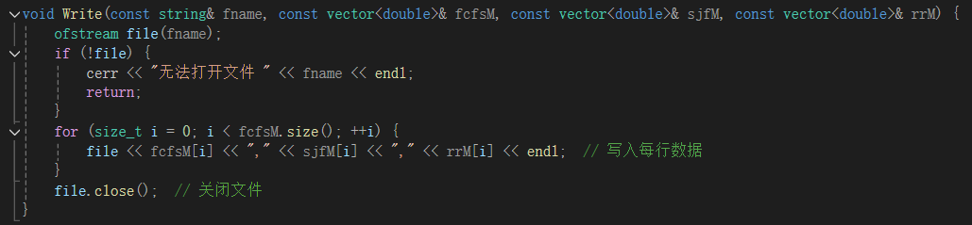
JinCheng.cpp实现思路
（Write）写入函数
写入函数（Write）：将存好的一组FCFS、SJF和RR调度算法性能指标数据写入指定的文件。

Slide 19
第四部分
项目实践总结
P R O J E C T P R A C T I C E S U M M A R Y

Slide 20


项目实践总结
通过本次进程调度模拟实践，我深入学习并应用了操作系统进程调度的相关知识，模拟程序采用C++语言进行开发，并通过MATLAB进行数据的可视化分析，具备高效的数据处理、灵活的调度算法实现和清晰的性能评估等特点。虽然系统功能上还有待扩展，如更多调度算法的实现和进一步的性能优化，但通过本次项目，我不仅提升了编程技能，更加深了对操作系统进程调度的理解。在整个开发过程中，我积累了宝贵的经验和教训，这将对我未来的编程和项目管理产生积极的影响。这次实践使我深刻体会到理论与实践相结合的重要性，也让我在解决实际问题的过程中得到了锻炼和成长。

Slide 21
恳请各位老师批评指正
延边大学 工学院 2022级计算机科学与技术
指导老师：金国哲
答辩人：金明俊

